Slide 1
Regex para iniciantes
Tutorial para implantação em JavaScript

Slide 2

REGEX – ( Expressões regulares)
É um CONCEITO, ou seja, uma SEQUENCIA DE CARACTÉRES que define um padrão de texto para ser buscado ou validado. Não é uma função, atributo ou tag, mas sim um padrão de texto que pode ser usado para encontrar ou manipular dados em diversas linguagens de programação e ferramentas.
^[A-zÀ-ü]{3,}([ ]{1}[A-zÀ-ü]{2,})+$

Slide 3
REGEX – Utilização
Não é sempre necessário usar HTML, CSS e JavaScript para utilizar expressões regulares (regex), pois elas são uma tecnologia de manipulação de texto que pode ser usada em diversas linguagens de programação, como Python, Java, e até mesmo em editores de texto com suporte a regex. No entanto, para usar regex num contexto web, você usaria JavaScript para a interação dinâmica com elementos HTML, e o CSS seria usado para controlar a apresentação e o estilo dos elementos com os quais o JavaScript está interagindo.

Slide 4
REGEX – PRIMEIROS PASSOS PARA IMPLANTAÇÃO EM UM EXEMPLO PRÁTICO
1- Crie um arquivo HTML
2- Após o cabeçalho padrão HTML, crie dentro a tag Body um formulário,
Exemplo: <form class="form1" action="#" method="get" name="form1" onsubmit="return validafrm()">
<form>: Cria um formulário na página.
class="form1": Aplica a classe CSS "form1" para estilização. Neste caso form1
action="#": Define para onde os dados do formulário serão enviados (aqui, # significa que não envia
para lugar nenhum, só recarrega a página).
method="get": Especifica que os dados do formulário serão enviados via método GET (dados ficam na URL).
name="form1": Dá um nome ao formulário, útil para referência em JavaScript. Neste caso form1
onsubmit="return validafrm()": Antes de enviar o formulário, executa a função JavaScript validafrm().
Se essa função retornar false, o envio é cancelado (útil para validação dos dados).

Slide 5
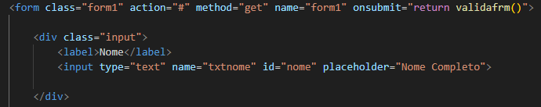
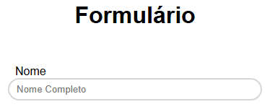
REGEX – PRIMEIROS PASSOS PARA IMPLANTAÇÃO EM UM EXEMPLO PRÁTICO
3- Crie seus campos de preenchimento no HTML, para ser visualizado na web, neste caso podemos utilizar alguns inputs.
Exemplo:
<div class="input">: Cria uma divisão (bloco) na página com a classe CSS "input" para estilização.
<label>Nome</label>: Rótulo que indica o que deve ser preenchido no campo, neste caso, "Nome".
<input type="text" name="txtnome" id="nome" placeholder="Nome Completo">: Cria um campo de texto
onde o usuário pode digitar.
type="text": campo de texto simples.
name="txtnome": Nome do campo para enviar os dados do formulário.
id="nome": Identificador único para acessar o campo via CSS ou JavaScript.
placeholder="Nome Completo": Texto que aparece dentro do campo antes do usuário digitar, como uma dica
<<HTML
WEB>>

Slide 6
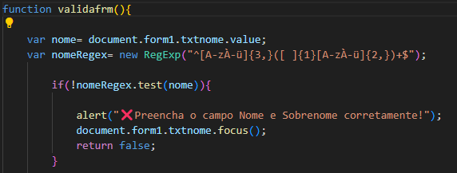
REGEX – PRIMEIROS PASSOS PARA IMPLANTAÇÃO EM UM EXEMPLO PRÁTICO
4- Podemos deixar a estilização para um outro momento e focarmos na criação do arquivo .JS ( javaScript )
5- Após a criação do arquivo, inicie ao a função definida em seu formulário a qual foi criado no passo 2
Exemplo:
6- Crie as validações necessárias para de acordo com sua necessidade ou regra aplicada entretanto já é aplicado o Regex nesta validação.
Exemplo:

Slide 7
REGEX – PRIMEIROS PASSOS PARA IMPLANTAÇÃO EM UM EXEMPLO PRÁTICO
function validafrm() { ... }: define uma função chamada validafrm que será executada quando o formulário for enviado.
var nome = document.form1.txtnome.value;: pega o valor digitado no campo de texto chamado txtnome dentro do formulário form1.
var nomeRegex = new RegExp("^[A-zÀ-ü]{3,}([ ]{1}[A-zÀ-ü]{2,})+$");: cria uma expressão regular que verifica se o nome:
^
Indica o início da string. Garante que a verificação comece desde o começo do texto.
[A-zÀ-ü]{3,}
[A-zÀ-ü]: conjunto de caracteres permitidos, ou seja, qualquer letra maiúscula ou minúscula do alfabeto inglês (A-z) e letras acentuadas do intervalo À até ü (inclui letras com acentos, como á, é, í, ó, ú, ç, etc).
{3,} Indica que deve haver pelo menos 3 caracteres desse conjunto.
Isso corresponde ao primeiro nome, que deve ter no mínimo 3 letras.
([ ]{1}[A-zÀ-ü]{2,})+
([ ]{1}[A-zÀ-ü]{2,}): grupo que corresponde a um espaço seguido de pelo menos duas letras (para o sobrenome).
[ ]{1}: exatamente 1 espaço.
[A-zÀ-ü]{2,}: pelo menos 2 letras (minúsculas, maiúsculas ou acentuadas).
O grupo está entre parênteses para agrupar o espaço e o sobrenome juntos.
O + depois do grupo indica que pode ter um ou mais sobrenomes, separados por um espaço.
$
Indica o fim da string. Garante que o texto termina após o(s) sobrenome(s).

Slide 8
REGEX – PRIMEIROS PASSOS PARA IMPLANTAÇÃO EM UM EXEMPLO PRÁTICO
if (!nomeRegex.test(nome)) {
Verifica se o valor da variável nome não passa na verificação da expressão regular nomeRegex.
O ! significa "não", ou seja, se não for válido, executa o bloco abaixo.
alert("❌Preencha o campo Nome e Sobrenome corretamente!");
Exibe uma mensagem de alerta na tela, avisando ao usuário que o nome e
sobrenome devem ser preenchidos corretamente.
document.form1.txtnome.focus();
Coloca o cursor de volta no campo de texto txtnome, para o usuário corrigir o valor.
return false;
Impede que o formulário seja enviado (interrompe o envio).

Slide 9
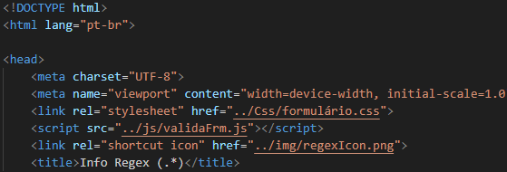
REGEX – PRIMEIROS PASSOS PARA IMPLANTAÇÃO EM UM EXEMPLO PRÁTICO
7- Ao completar o código verifique se todas as tag estão fechas e link o arquivo .JS ao arquivo .HTML
8- Execute o código.
Boa Sorte!!!!!!

